Slide 1
A Study Concerning Soft Computing Approaches for Stock Price Forecasting
https://www.mdpi.com/2075-1680/8/4/116
Alhely González Luna
Agosto 2024

Slide 2
Introdución
La hipótesis clásica de mercado eficiente afirma que, aunque se cuenta con toda la información histórica sobre el precio de las acciones no ha sido posible tener ganancias por sobre el benchmark, puede inferirse entonces que el precio de las acciones en el mercado de valores es una caminata aleatoria y que su comportamiento no es predecible.
La principal dificultad que presentan las series de tiempo financieras es su no linealidad ,que no son estáticas y sus diferentes escalas para los valores. Los modelos más usados son modelos econométricos (ARIMA). Con computadoras cada vez más capaces han comenzado a utilizarse métodos de cómputo suave.
Notes:
El mercado (Stock market ) de valores es el espacio en el que las empresas o gobiernos colocan instrumentos de deuda o capital (como las acciones) con el fin de financiarse de forma segura, rentable y a cualquier plazo. Posteriormente, estos instrumentos se intercambian entre más inversionistas con el fin de continuar generando valor.
Es una de las áreas de inversión con mayor rentabilidad por lo que la habilidad de predecir el comportamiento de las acciones concede una ventaja para tener el mayor retorno de inversión.
https://www.condusef.gob.mx/documentos/mxexterior/contenido-instituciones/mercado-valores-biva.pdf

Slide 3
Objetivo
El propósito del artículo es comparar la capacidad predictiva distintos modelos de cómputo suave (machine learning) para dos índices representativos y una acción en el mercado de valores de Hong Kong (Hang Seng Index (HSI), Hang Seng China Enterprises Index (HSCEI) y Tencent). Se analizan también los efectos que tiene el tamaño de la muestra y tendencias de mercado en cada uno de los modelos. Se analizan los siguientes modelos:
Modelo Oculto de Markov (HMM)
SVM
Artificial Neural Networks (AAA)
Discrete wavelet transform (DWT)
Empirical mode decomposition (EMD)
Notes:
El mercado (Stock market ) de valores es el espacio en el que las empresas o gobiernos colocan instrumentos de deuda o capital (como las acciones) con el fin de financiarse de forma segura, rentable y a cualquier plazo. Posteriormente, estos instrumentos se intercambian entre más inversionistas con el fin de continuar generando valor.

Slide 4
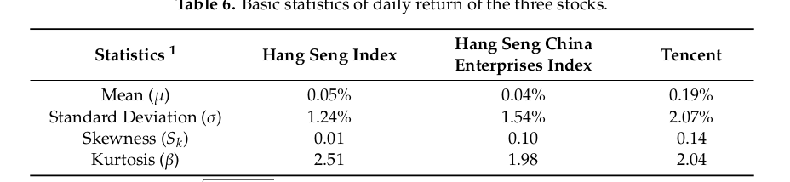
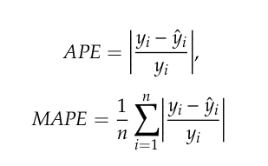
Datos y Evaluación
Para las tres acciones se descargaron los últimos diez años del closing price entre el 9 de Marzo de 2009 y 8 de Marzo de 2019 de Yahoo finance y son los inputs usados en este artículo.
Se utiliza como criterio de evaluación el porcentaje absoluto de error y la media del porcentaje absoluto de error.

Slide 5
HMM
La idea detrás del modelo oculto de markov para este caso es encontrar patrones históricos sobre el comportamiento del precio de las acciones, y luego comparar las similaridades entre vecinos y hacer una predicción sobre el precio de la acciones de mañana.
Se varió el número de estados ocultos entre 2 y 5, con el valor óptimo definido por el criterio de información Akaike
Se usaron forward algorithm, Viterbi algorithm and EM algorithm para estimar las probabilidades de emisión

Slide 6
SVM
Se tiene objetivo mapear los inputs del espacio original a uno de gran dimensionalidad y entonces así el problema se convierte en lineal. El desempeño de un SVM depende de los parámetros C y gamma, los cuales fueron determinados via 5-fold cross validation usando un grid search en el espacio

Slide 7
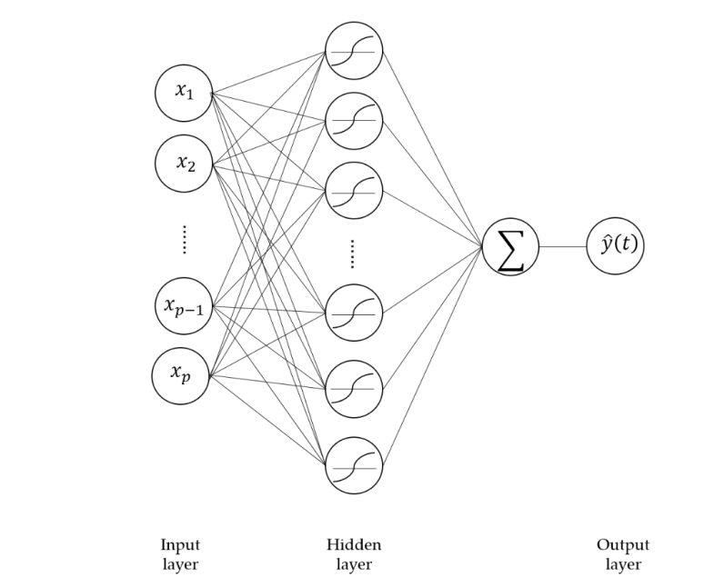
ANN
En el estudio se define una red neuronal artificial con BP que consiste en una capa de entrada, una capa oculta y una de salida. La información de la capa de entrada se transfiere a la de salida, el resultado se compara con el valor actual y los errores se propagan hacia atrás para actualizar los pesos y el bias.
En este caso se normalizaron los datos de entrada usando el máximo antes de introducirlos a la red y la determinación del número de neuronas ocultas se hizo a través de prueba y error quedando al final con 128 neuronas en una capa oculta con 32 nodos, el batch size y epoch se variaron de entre 50 a 128 respectivamente.(MSE) fue usado para el backpropagation y se decidió una función de activación sigmoide.

Slide 8
DWT
Esta transformada introduce una función de base más flexible que la transformada de Fourier. Es capaz de identificar y localizar variaciones locales en la variable tiempo, usualmente descompone la señal original en altos y bajos componentes de frecuencia.
En este estudio se fijó el nivel de descomposición a dos.
Notes:
Discrete wavelet transform (DWT)

Slide 9
EMD
EMD puede descomponer una señal con mucho ruido en múltiples bandas de frecuencia y los residuales a través de un proceso de cernido.
Las bandas de frecuencia generadas representan las oscilaciones de baja frecuencia y los residuales representan la tendencia de la serie de tiempo. La integración de ambas representa la señal original. En este estudio se utilizó el paquete PyEMD en Python 3.6. Para el proceso de descomposición.
Notes:
Empirical mode decomposition (EMD)

Slide 10
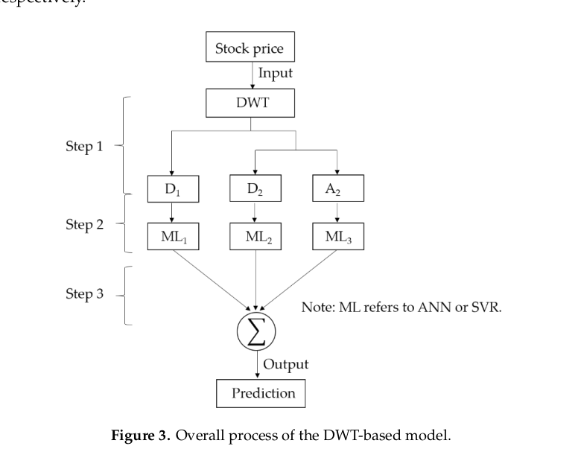
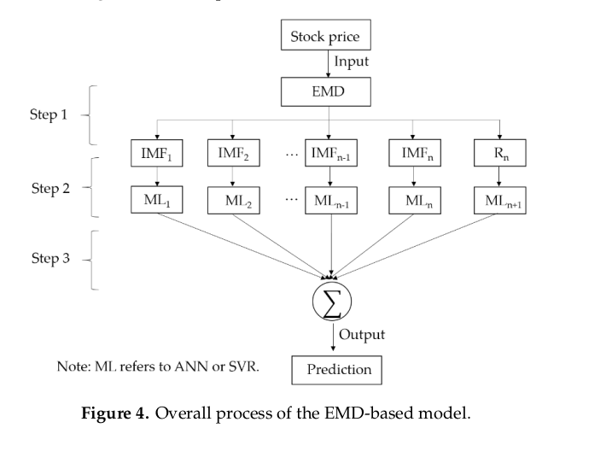
Modelo Hibrido
Notes:
Empirical mode decomposition (EMD)

Slide 11
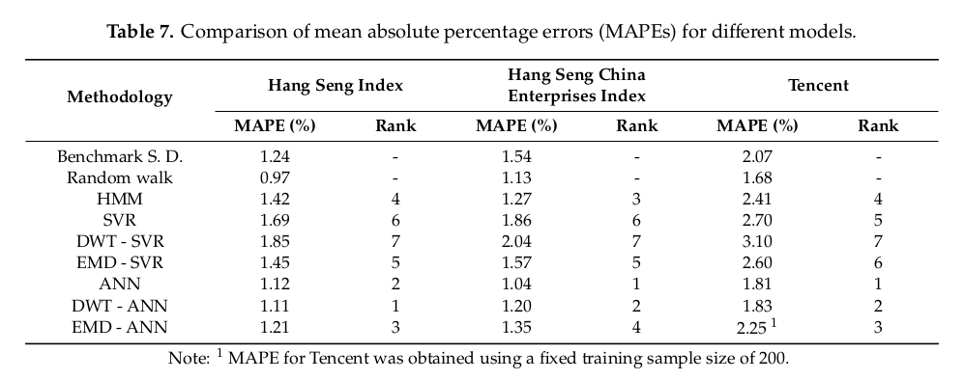
Results
Notes:
Empirical mode decomposition (EMD)

Slide 12
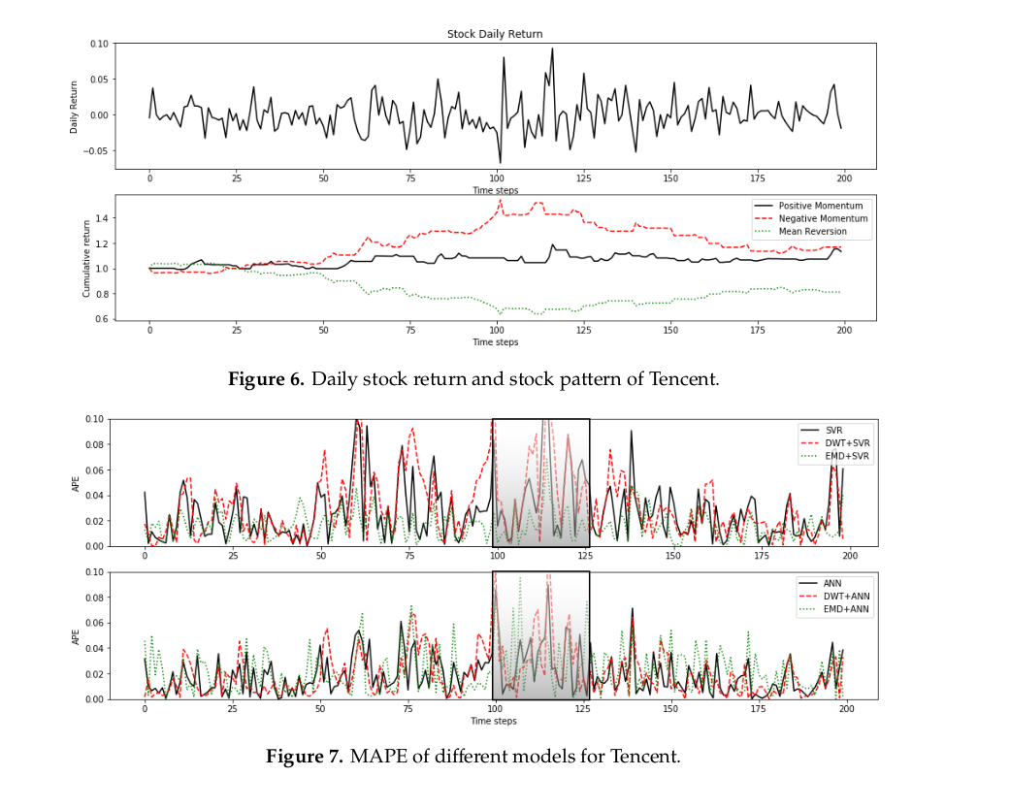
Momentum and Mean Reversion Stock Pattern Effect
Notes:
Empirical mode decomposition (EMD)

Slide 13
Conclusiones
AAA y DWT-ANN mostraron la menor media del porcentaje absoluto de error. Pero debe tenerse en cuenta que el tamaño de la muestra de entrenamiento afecta los resultados.
Notes:
Empirical mode decomposition (EMD)

